Slide 1
Webinar · pm-method 2.6.0 · E2E-1
Ciclo completo de gestión de riesgos
Del taller al control continuo: opciones de respuesta por valor neto, planes de contingencia, reserva vigilada y revisiones que no se saltean
Clase 1 · 90 min
Clase 2 · 90 min
Del taller al plan de respuesta
El control continuo
Notes:
Caso E2E-1: Ciclo completo de gestión de riesgos. 2 clases de 90 minutos. Presentá el problema que resuelve el caso y qué se van a llevar los asistentes.

Slide 2
Del taller al plan de respuesta
Clase 1 · 90 minutos
Objetivos de la clase
1
Explicar qué decide la junta antes del taller: apetito, tolerancia, reserva y cadencia
2
Identificar riesgos con cita de origen, con y sin BMAD
3
Comparar opciones de respuesta por valor neto y, cuando no alcanza, con una matriz multicriterio y su sensibilidad
4
Registrar la decisión de quien corresponde según PRINCE2 y la RACI, y avisar a los informados
5
Escribir un plan de contingencia listo para activar
6
Calcular un presupuesto de riesgo con fórmula
Notes:
Clase 1 (90 minutos): Del taller al plan de respuesta. Objetivos: Explicar qué decide la junta antes del taller: apetito, tolerancia, reserva y cadencia; Identificar riesgos con cita de origen, con y sin BMAD; Comparar opciones de respuesta por valor neto y, cuando no alcanza, con una matriz multicriterio y su sensibilidad; Registrar la decisión de quien corresponde según PRINCE2 y la RACI, y avisar a los informados; Escribir un plan de contingencia listo para activar; Calcular un presupuesto de riesgo con fórmula.

Slide 3
R-003: el SLA habitual tiene el menor valor neto
R-003: el proveedor de SMS del segundo factor no cumple la disponibilidad
Cinco opciones: evitar, reducir, transferir, contingencia y aceptar
El SLA con penalidad, la respuesta habitual: valor neto 700, el menor de las cuatro
La recomendada: una contingencia que hoy no cuesta nada (valor neto 2.500)
¿Cómo se elige sin hacer la cuenta a mano y sin perder de vista el apetito?
Notes:
Contar el resultado antes del método. No mostrar todavía el gráfico: llega con el paso 6a. El SLA baja la probabilidad, pero la penalidad (tope de USD 2.000 por mes) no cubre el atraso. Después, la pregunta a mano alzada.

Slide 4
Mano alzada
¿Cuántos tienen un registro de riesgos que se actualizó en las últimas dos semanas?
?
Notes:
Se esperan pocas manos. El registro nace en el taller y se congela: es el problema que resuelve la clase 2. Hoy construimos lo que la hace posible.

Slide 5
Del uso único al control continuo
Actividad | Hoy | Con pm-method | Indicador
Responder los altos | la primera que surge | opciones por valor neto (REG-06, REG-10) | altos sin respuesta
Decidir más allá del dinero | pesos implícitos | expediente, matriz y RACI (DEC-01 a 03) | peso que cambia la elección
Tener lista la contingencia | una palabra | plan escrito (REG-10) y radar | planes por escribir o activar
Acciones y revisión | vencen sin aviso | cada sanidad (REG-07, REG-09) | vencidas
Reserva de riesgo | se mira al cierre | cada sanidad (CAM-02, CAM-03) | cargos sin R-### y % usado
Condiciones de la junta | se olvidan | cada sanidad (EST-12) | condiciones abiertas
Notes:
Esta tabla es el mapa de las dos clases. Hoy cubrimos las tres primeras filas y preparamos la reserva; la clase 2 recorre el resto. Cada fila tiene su control: no depende de que alguien se acuerde.

Slide 6
Antes del taller
Clase 1
Lo que decide la junta: apetito, tolerancia, reserva y cadencia
Notes:
Pasos 1 a 3. La ejecutiva decide las reglas antes de que aparezca el primer riesgo.

Slide 7
El enfoque de riesgo en una página
Apetito: bajo en cumplimiento y seguridad; moderado en plazo y costo
1
Tolerancia: ningún alto sin respuesta; exposición ≤ USD 60.000
2
Presupuesto = respuestas + EMV residual; 5 % para no identificados a la reserva de gestión
3
Gestor hasta USD 5.000 por respuesta; por encima decide la ejecutiva
4
Revisión en cada sprint; auditoría en cada fin de etapa
5
Notes:
Es la versión mínima de la plantilla enfoque-riesgo. Lo que importa es que quede aprobado por la ejecutiva con fecha. Todo lo que vigila la sanidad después sale de estas cinco líneas.

Slide 8
Demo · Paso 3: enfoque de riesgo y escala P×I
Prompt · escribilo tal cual
Proponé el enfoque de gestión de riesgos del proyecto en su versión mínima, con la escala de probabilidad e impacto (1 a 5, umbrales del paquete y conversión a porcentaje para el valor esperado). Incluí: - apetito: bajo en cumplimiento (Ley 18.331) y en seguridad del acceso; moderado en plazo y costo; abierto a oportunidades de reutilización; - tolerancia: ningún riesgo alto sin respuesta y exposición de amenazas ≤ USD 60.000; lo que quede sobre la línea va a la junta con su hoja de riesgo; - presupuesto de riesgo = costo de las respuestas + EMV residual de las amenazas identificadas; la provisión del 5 % del costo de la WBS para riesgos no identificados va a la reserva de gestión, que solo libera la junta; el gestor compromete hasta USD 5.000 por respuesta ya aceptada y, por encima o para un riesgo nuevo, decide Laura; todo uso de la reserva va a cambios.csv con cargo reserva-riesgo y el R-### al que responde; - cadencia: revisión en cada sprint, reevaluación y auditoría en cada fin de etapa, vigilancia normativa mensual. Después se lo llevo a Laura para aprobarlo.
Notes:
En vivo. Mostrar que el sistema deja la propuesta en revisión (v0.1) y que solo con la respuesta de la ejecutiva se congela la v1.0 (D-001, D-002). Si pregunta quién aprueba: Laura Méndez, ejecutiva, hoy 2026-10-28.

Slide 9
Identificar y evaluar
Clase 1
Cuatro fuentes con cita de origen
Notes:
Pasos 4, 15 y 5.

Slide 10
Demo · Paso 4: candidatos de BMAD y de la ronda
Prompt · escribilo tal cual
Antes del taller, buscá riesgos candidatos en lo que ya tenemos: los artefactos de BMAD (brief, PRD, arquitectura y lo que haya de la fase de descubrimiento) y la transcripción de la ronda de riesgos del 27/10. Citá de dónde sale cada uno.
Notes:
En vivo el prompt de descubrimiento. Señalar la cobertura: bmad 42 candidatos de 3 fuentes y transcripciones 6 candidatos. Leer una cita con hablante y marca de tiempo. El taller se muestra con la evidencia.

Slide 11
Sin BMAD: los artefactos del proyecto
bmad: no aplica; los riesgos salen del propio proyecto
1
Mandato: restricciones y lecciones de proyectos anteriores
2
Brief y requisitos: supuestos y preguntas abiertas
3
supuestos.csv: S-001 sin validar
4
Resultado: 7 candidatos de 5 fuentes
5
Notes:
Paso 15 con evidencia. Cualquier proyecto tiene fuentes: lo que cambia es de dónde se leen. Ninguna fuente da riesgos listos; da candidatos que el taller formula y evalúa.

Slide 12
Perfil al 3/11: dos altos sin respuesta
Id | P×I | EMV USD | Nivel
R-001 | 4×4 = 16 | 21.000 | alto
R-003 | 3×5 = 15 | 12.500 | alto
R-002 | 3×4 = 12 | 7.500 | medio
R-005 | 3×3 = 9 | 9.000 | medio
R-004 | 2×4 = 8 | 3.600 | medio
Notes:
Exposición de amenazas: 53.600, bajo la tolerancia de 60.000. Pero la sanidad ya avisa REG-06 para R-001 y R-003: la regla de ningún alto sin respuesta se incumple. R-006 es una oportunidad y no suma a la exposición.

Slide 13
Elegir y preparar
Clase 1
Opciones por valor neto, matriz con sensibilidad y plan de contingencia
Notes:
Pasos 6a, 6b y 7.

Slide 14
Demo · Paso 6a: opciones, expediente y matriz de R-003
Prompt · escribilo tal cual
Antes de elegir respuestas para R-001 y R-003, armá sus opciones con estos datos (evitar, reducir, transferir, contingencia y aceptar), compará el valor neto de cada una y decime cuál conviene en cada riesgo. R-003 toca el acceso de los socios: armá además el expediente de esa decisión y una matriz con los criterios de riesgo y estos puntajes, y mostrame cuánto depende la recomendación de los pesos.
Notes:
En vivo. Pegar debajo del prompt las dos tablas de la guía: datos de las opciones y puntajes de la matriz de R-003. Primero riesgos.py opciones (★ O2 para R-001, ★ O4 para R-003); R-001 se decide ahí (D-003). Para R-003: el expediente (quién decide, apetito citado, RACI de 3.1, cifras sin recalcular), la hoja con el valor neto importado y la matriz: O4 82,5, O2 55,4, O1 y O3 dominadas, aceptar eliminada por el apetito. Diego elige O4 (D-004): es el A de 3.1, el script recuerda a los C y deja dos borradores de aviso (Laura y el sindicato), sin enviar nada. REG-10: falta el plan.

Slide 15
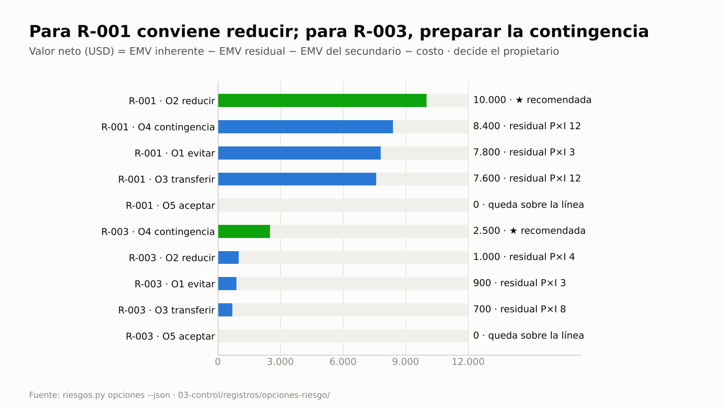
R-001: reducir. R-003: preparar la contingencia
Notes:
Valor neto = EMV inherente − EMV residual − EMV del secundario − costo. Evitar deja el menor residual en los dos riesgos, pero cuesta más y crea un secundario. El SLA de R-003 queda en 700. La contingencia de R-003 entra con sus 12.000 ponderados al 50 % y aun así gana. La recomendada es una propuesta: decide el propietario.

Slide 16
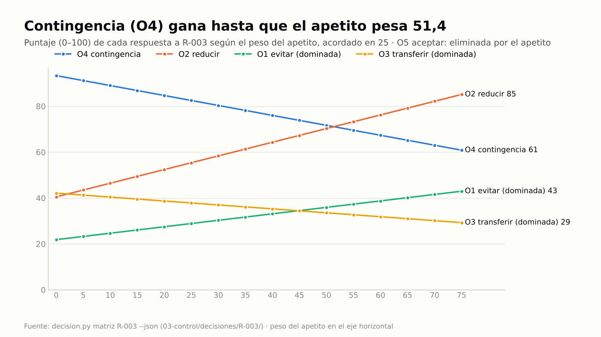
La contingencia gana hasta que el apetito pesa 51,4
Notes:
Cada línea es una respuesta a R-003; el eje horizontal, el peso del apetito (acordado: 25). Las líneas de O4 y O2 se cruzan en 51,4: habría que duplicar el peso para cambiar la recomendación, así que no depende de un peso acomodado. Evitar y transferir no ganan con ningún peso (dominadas). Los pesos se fijan antes de puntuar; moverlos después de ver el resultado es la trampa que la sensibilidad deja a la vista.

Slide 17
Demo · Paso 6b: el plan de contingencia de R-003
Prompt · escribilo tal cual
Escribí el plan de contingencia de R-003. Disparador: dos caídas del proveedor de SMS en un mes; alerta temprana: la primera caída o una disponibilidad mensual menor que 99,9 %, que vigila Lucía en cada revisión del sprint. Al disparo: 1) Diego activa el contrato del proveedor alternativo en paralelo durante 6 meses (5 días hábiles, USD 12.000); 2) Lucía conmuta el segundo factor detrás de IdentityPort y lo verifica con socios de prueba (3 días hábiles más), con el correo como factor alternativo mientras tanto. Lo paga la reserva de riesgo y, como supera mis USD 5.000, lo autoriza Laura. Si el proveedor alternativo también falla en las dos semanas siguientes, correo como único segundo factor temporal y aviso a cumplimiento. Preparación: Diego firma el acuerdo marco antes del 25/11.
Notes:
En vivo. Señalar las partes del plan: disparador y alerta temprana, acciones con ejecutor y plazo, monto y fuente, quién lo autoriza (Laura, porque 12.000 supera los 5.000 del gestor) y plan alternativo. Con el plan escrito, la sanidad del 4/11 da 0 avisos. Las respuestas de R-002, R-004, R-005 y R-006 se muestran con la evidencia.

Slide 18
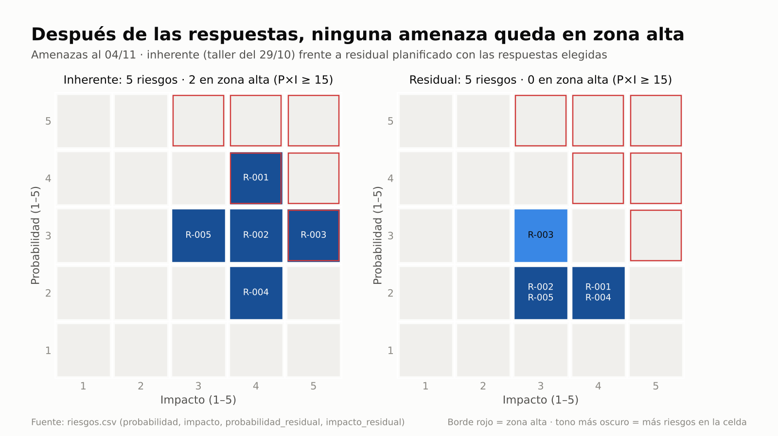
Después de las respuestas, ninguna amenaza queda en zona alta
Notes:
Izquierda: 5 amenazas del taller, 2 en zona alta. Derecha: las mismas 5 con las respuestas elegidas, ninguna en zona alta. Con USD 7.300 en respuestas, la exposición planificada baja de 53.600 a 32.500 (g1-exposicion-respuestas.png en la guía). El borde rojo marca P×I mayor o igual a 15.

Slide 19
Paso 7 · Presupuesto de riesgo: 39.800
Respuestas 7.300 + EMV residual 32.500; provisión 6.200 a la reserva de gestión
1
La contingencia de R-003 entra ponderada: 50 % × (8.000 + 12.000)
2
estado.py presupuesto riesgo=39800 gestion=6200 (nivel junta)
3
C-001 carga 7.300: CAM-03 informa 18 %
4
REG-07: A-002 y A-003 hechas pero sin cerrar
5
Notes:
El presupuesto sale de una fórmula escrita en el enfoque, no de un porcentaje. La contingencia no se paga hoy, pero su monto ya está previsto en la reserva. La provisión para lo no identificado no se mezcla: va a la reserva de gestión, que solo libera la junta. Desde este momento cada uso de la reserva pasa por cambios.csv con su riesgo citado, y la sanidad lo suma sola.

Slide 20
Discusión
Para R-001, evitar deja el residual más bajo (P×I 3). ¿Por qué no es la opción recomendada?
?
Notes:
Respuesta esperada: cuesta USD 6.000 y crea un riesgo secundario sobre B-01 (EMV 6.000): valor neto 7.800 frente a 10.000 de reducir. El residual más bajo no es la mejor respuesta si cuesta más de lo que ahorra.

Slide 21
Ejercicio · Parte A: opciones, contingencia y presupuesto
1
2
3
A1: apetito, tolerancia, autoridad sobre la reserva y cadencia
A2: opciones de tu riesgo más alto, su valor neto y, si no alcanza, apetito y RACI
A3: el plan de contingencia en una fila
4
5
A4: presupuesto = respuestas + residual; provisión aparte
10 minutos; A4 puede quedar para después
Notes:
La hoja está en docs/webinar/E2E-1/ejercicio.md y explica la mecánica al comienzo. Quien no tenga proyecto usa las opciones de R-003 de la hoja. Pedir órdenes de magnitud, no precisión. El ejemplo resuelto está plegado al final: mostrarlo al terminar, no antes.

Slide 22
Mensajes clave de la clase 1
✓ El enfoque de riesgo se aprueba antes del taller
✓ La respuesta se elige entre opciones, por valor neto; decide el propietario
✓ Si el dinero no alcanza: expediente, matriz con sensibilidad y RACI para avisar
✓ Una contingencia es un plan: disparador, monto, fuente y quién la autoriza
✓ El presupuesto de riesgo sale de una fórmula y lo fija la junta
Notes:
Anticipo de la clase 2: el plan de R-003 quedó escrito el 4/11. Vamos a ver qué pasa cuando llega su disparador y nadie está mirando.

Slide 23
El control continuo
Clase 2 · 90 minutos
Objetivos de la clase
1
Reconocer un registro que se dejó de revisar
2
Gestionar un riesgo que ocurre: issue y contingencia
3
Decidir en la junta con expediente y matriz, y dejar escrito el motivo cuando se aparta de la recomendada
4
Ordenar el día con el radar y activar un plan de contingencia
5
Leer el consumo de la reserva y decidir al cruzar el 80 %
6
Seguir las condiciones de la junta y las decisiones que vencen, y aprobar las propuestas del agente
Notes:
Clase 2 (90 minutos): El control continuo. Objetivos: Reconocer un registro que se dejó de revisar; Gestionar un riesgo que ocurre: issue y contingencia; Decidir en la junta con expediente y matriz, y dejar escrito el motivo cuando se aparta de la recomendada; Ordenar el día con el radar y activar un plan de contingencia; Leer el consumo de la reserva y decidir al cruzar el 80 %; Seguir las condiciones de la junta y las decisiones que vencen, y aprobar las propuestas del agente.

Slide 24
El 12/02, los 5 riesgos abiertos llevaban hasta 45 días sin revisar
Cuatro con 45 días de atraso; uno con 17
La sanidad lo avisaba con REG-09 desde el 12/01
R-003 ya había alcanzado su disparador: dos caídas en un mes
Su plan de contingencia estaba escrito desde el 4/11
¿Por qué un aviso a tiempo no alcanzó?
Notes:
Repasar en un minuto el presupuesto de 39.800 (con la reserva de gestión de 6.200 aparte) y el plan de R-003 de la clase 1. Después contar el 12/02: el control avisó un mes entero y las urgencias lo taparon. Es lo que pasa en casi todos los proyectos.

Slide 25
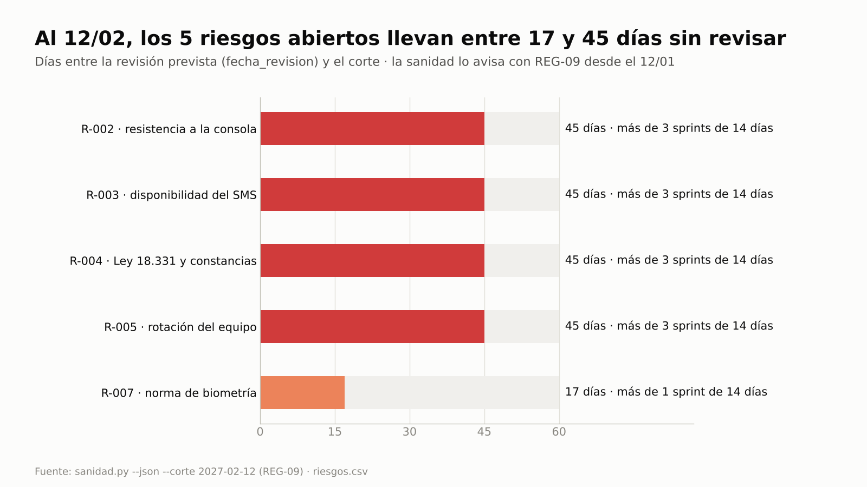
Al 12/02, los 5 riesgos abiertos llevan entre 17 y 45 días sin revisar
Notes:
Cada barra es un riesgo abierto: días entre su revisión prevista y el 12/02. Rojo, más de dos sprints; naranja, más de uno. El estado va también en texto. Datos de REG-09 en la sanidad del 12/02.

Slide 26
Paso 8 · La revisión del sprint
Reevaluar: R-002 baja de 12 a 8 tras el taller
1
Cerrar: la oportunidad R-006 se aprovechó (60 h)
2
Detectar: REG-07 marca A-001 vencida
3
Fijar la próxima revisión de cada abierto: 29/12
4
Exposición 50.600; reserva 18 %
5
Notes:
La revisión no solo actualiza: deja escrito cuándo se vuelve a mirar cada riesgo (fecha_revision). Esa fecha es la que después delata que nadie volvió. Si hay tiempo, abrir el tablero HTML del 15/12 (img/g1-tablero.png en la guía): la vista por actor muestra cada riesgo con su revisión del 29/12.

Slide 27
Cuando el riesgo ocurre
Clase 2
Issue, contingencia y la reserva bien y mal usada
Notes:
Pasos 9 a 11.

Slide 28
Demo · Paso 9: la reserva para R-001 y unas licencias
Prompt · escribilo tal cual
Para no perder dos semanas, Laura aprueba la opción O4 que habíamos evaluado para R-001: un entorno de pruebas temporal del padrón (copia anonimizada en la nube durante 8 semanas, USD 8.000). Registralo contra la reserva de riesgo como respuesta a R-001. Además, Lucía pidió dos licencias de la herramienta de diseño (USD 3.000) y Martín las aprobó contra la reserva porque "hay plata". ¿Cómo queda la reserva?
Notes:
En vivo. El entorno temporal es la opción O4 que se había evaluado para R-001 en el paso 6a. Si pregunta por las licencias tras el aviso: Sofía Ramírez, autoridad de cambio, las rechaza como cargo a la reserva. Mostrar CAM-02 y el consumo de 46 % a 38 %.

Slide 29
El control mira el propósito, no el monto
R-001 ocurre: pasa a ocurrido y se abre I-001
1
C-002 entorno temporal: 8.000, la opción O4 evaluada en el paso 6a
2
C-003 licencias: 3.000, dentro del límite del gestor
3
CAM-02: cargo a la reserva sin un R-### citado
4
Tras el rechazo: 15.300 de 39.800 (38 %)
5
Notes:
Ninguna revisión por monto frenaría las licencias: están dentro de los USD 5.000 del gestor. Lo que falla es el propósito. Lo ocurrido ya no es riesgo: es un issue.

Slide 30
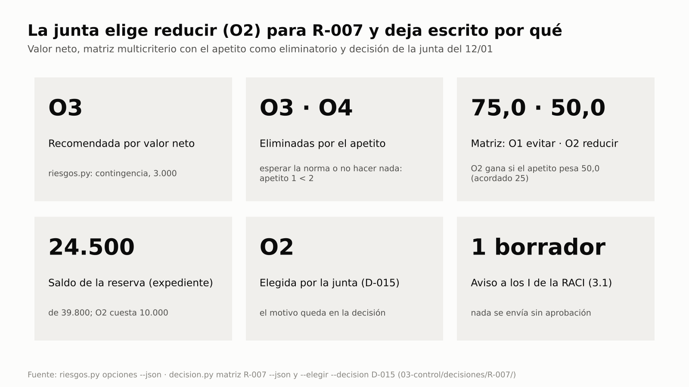
Paso 10 · La junta elige reducir y deja escrito por qué
Notes:
R-007, norma de biometría: P3 × I5 = 15, EMV 20.000. El valor neto recomienda esperar la norma (O3, 3.000); la matriz, con los mismos pesos que R-003, la elimina por el apetito junto con aceptar y recomienda evitar (O1 75,0 frente a O2 50,0). La decisión es de la junta: pm-director la registra (D-015) y la matriz solo la cita con --decision. Sin motivo no se registra; con el motivo de Laura, reducir queda en D-015. Su motivo equivale a pesar el apetito el doble (con 50 gana O2), y quedó escrito en lugar de tocar el peso en la hoja. Después: business case v1.1 (D-016), reserva al 64 %, EST-12 y cuatro REG-09: la revisión del 29/12 no se hizo.

Slide 31
Revisión periódica
Clase 2
Un mes de avisos sin atender y qué decidir primero
Notes:
Paso 12. Qué ve el gestor al abrir la sesión, qué encuentra la sanidad, qué cuesta haber postergado la revisión y qué pone primero el radar.

Slide 32
Lo que ve el gestor al abrir la sesión
Conteo de la sanidad rápida: 0 ERROR · 7 AVISO
1
Abiertos: riesgos 5, issues 1, cambios 3, acciones 1
2
Cinco riesgos con la revisión vencida (REG-09) y A-004 vencida
3
Radar: decidir 1 · escalar 0 · desbloquear 1 · vigilar 6
4
Condición de la junta y próxima puerta; manda sobre la memoria
5
Notes:
El hook de inicio arma este resumen desde estado.json y los registros (estado.py contexto) y agrega la línea del radar, en cada inicio, reanudación o compactación: los riesgos sin revisar aparecen antes de correr la sanidad. Si la memoria de la sesión dice otra cosa, mandan los registros. Las cifras son las del 12/02 del caso.

Slide 33
Demo · Paso 12: qué quedó sin revisar
Prompt · escribilo tal cual
Revisión de riesgos del sprint, corte 12/02. Antes de actualizar nada, decime qué quedó sin revisar: riesgos con la revisión vencida, acciones de respuesta vencidas, condiciones de la junta abiertas y cómo está la reserva.
Notes:
En vivo. Primero la sanidad: 7 avisos, entre ellos EST-12, REG-07 para A-004 y cinco REG-09 (la lista completa, con los días de atraso, sale con --json). CAM-03 sigue en 64 %.

Slide 34
Revisión del 12/02: lo que encontró
Hallazgo | Quién lo detecta | Qué se hizo
5 de 5 riesgos con la revisión vencida | sanidad REG-09 (desde el 12/01) | próxima revisión 26/2
A-004 vencida el 5/2 | resumen de sesión y REG-07 | replanificada al 26/2
Disparador de R-003 alcanzado | revisión del sprint | P 4, inminente: R-003 = 20
Condición de la junta abierta | sanidad EST-12 | sigue hasta el 1/3
Exposición 54.600 | suma de EMV en riesgos.csv | a 5.400 de la tolerancia
Notes:
Cinco hallazgos, y todos tenían un aviso. El más caro, el disparador de R-003, recién aparece cuando alguien abre el riesgo: por eso la revisión empieza por los REG-09 y no se saltea.

Slide 35
Demo · Paso 12: ¿qué decido hoy?
Prompt · escribilo tal cual
Con la revisión hecha, ¿qué tengo que decidir, escalar y desbloquear hoy?
Notes:
En vivo. estado.py radar, de solo lectura: «Hoy: decidir R-003». P1 RAD-03: contingencia por activar (inminente), propietario Diego, siguiente paso en pm-riesgos. P2: la condición de la junta. Vigilar: bloqueos de la próxima puerta y el EVM. El radar no decide: ordena lo que pide una decisión.

Slide 36
El plan de contingencia en acción
Clase 2
Activación y alerta al 80 %
Notes:
Paso 13. El disparador llega, el plan del 4/11 dice qué hacer, y su costo lleva la reserva al 94 %.

Slide 37
Demo · Paso 13: activar el plan de R-003
Prompt · escribilo tal cual
Activá el plan de contingencia de R-003: el disparador se alcanzó. Supera mi autoridad, así que llevalo a Laura como dice el plan. Después decime cómo queda la reserva contra lo que todavía puede pasar.
Notes:
En vivo. Se sigue la sección «Activación» del plan: C-005 por 12.000, D-017 (activar, con las opciones consideradas) y A-005 (conmutación, Lucía). La decisión de Laura: aprobado contra la reserva; mantiene 39.800, concentra la autoridad hasta el límite de etapa y lleva a la junta lo que supere el remanente (D-018). Mostrar el AVISO de CAM-03 al 94 %.

Slide 38
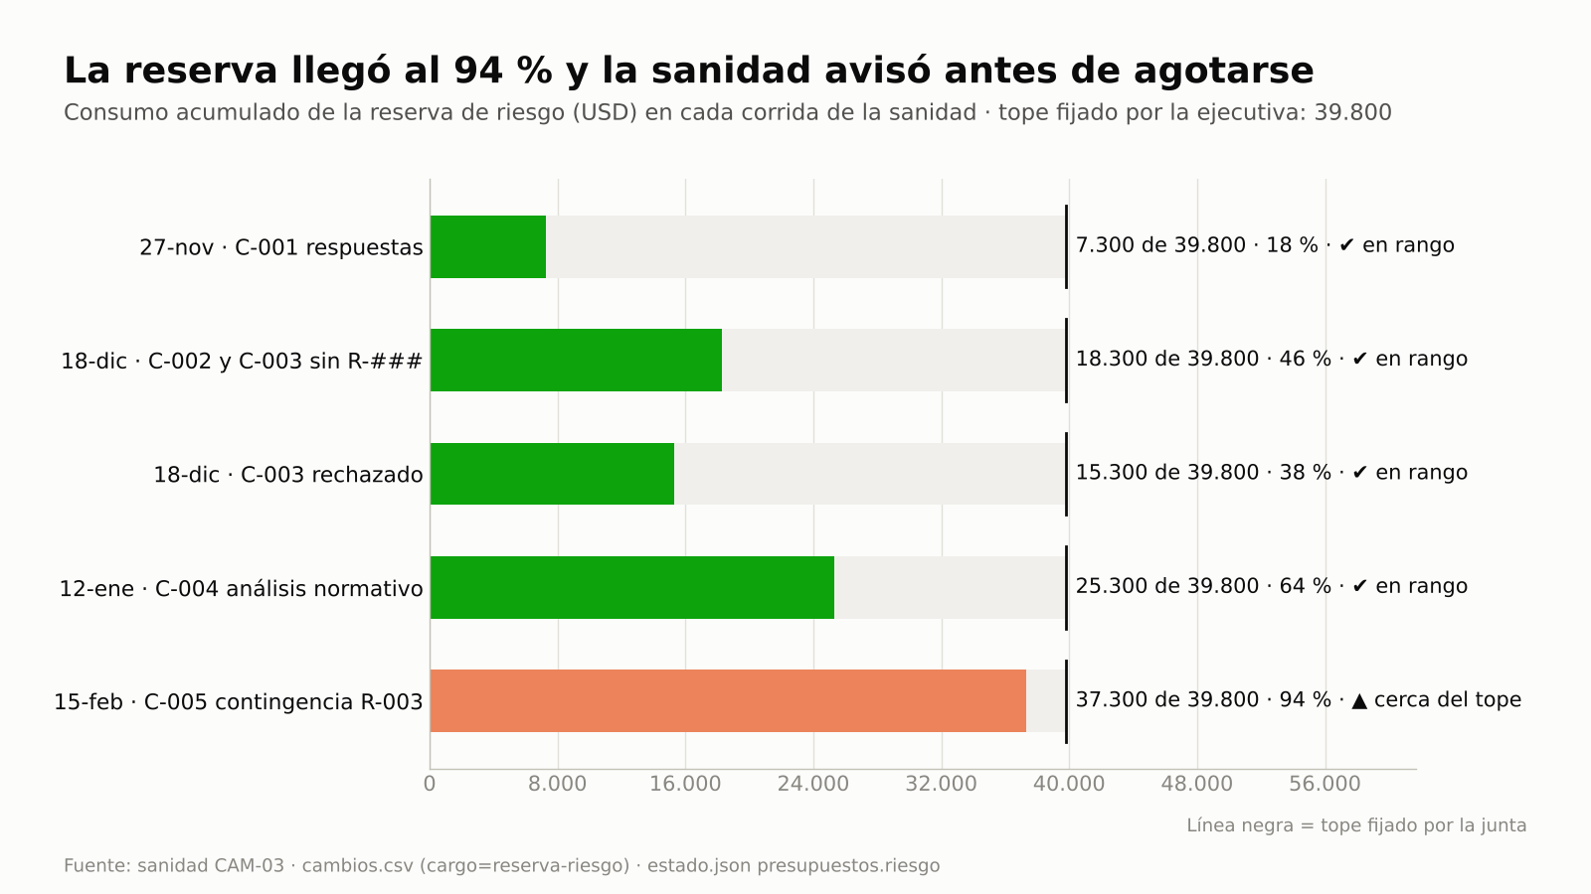
La reserva llegó al 94 % y la sanidad avisó antes de agotarse
Notes:
Cada barra es una corrida de la sanidad. Verde hasta el 64 %; naranja al 94 %, cuando se activa el plan. Quedan 2.500 frente a un EMV residual de 27.900, y la reserva de gestión (6.200) sigue intacta porque es de la junta: el aviso llega antes de que falte plata y la junta decide con su propia reserva a mano. Por encima del 100 % sería ERROR y bloquearía las puertas.

Slide 39
Discusión
Con la reserva al 94 % y 2.500 de remanente frente a 27.900 de EMV residual, ¿qué harías en lugar de Laura?
?
Notes:
No hay una única respuesta. Laura mantuvo el tope, concentró la autoridad y lleva a la junta lo que supere el remanente; las alternativas registradas eran pedir a la junta que pase reserva de gestión al presupuesto de riesgo o pedir un plan de excepción. Lo importante es que la decisión quede escrita con sus opciones.

Slide 40
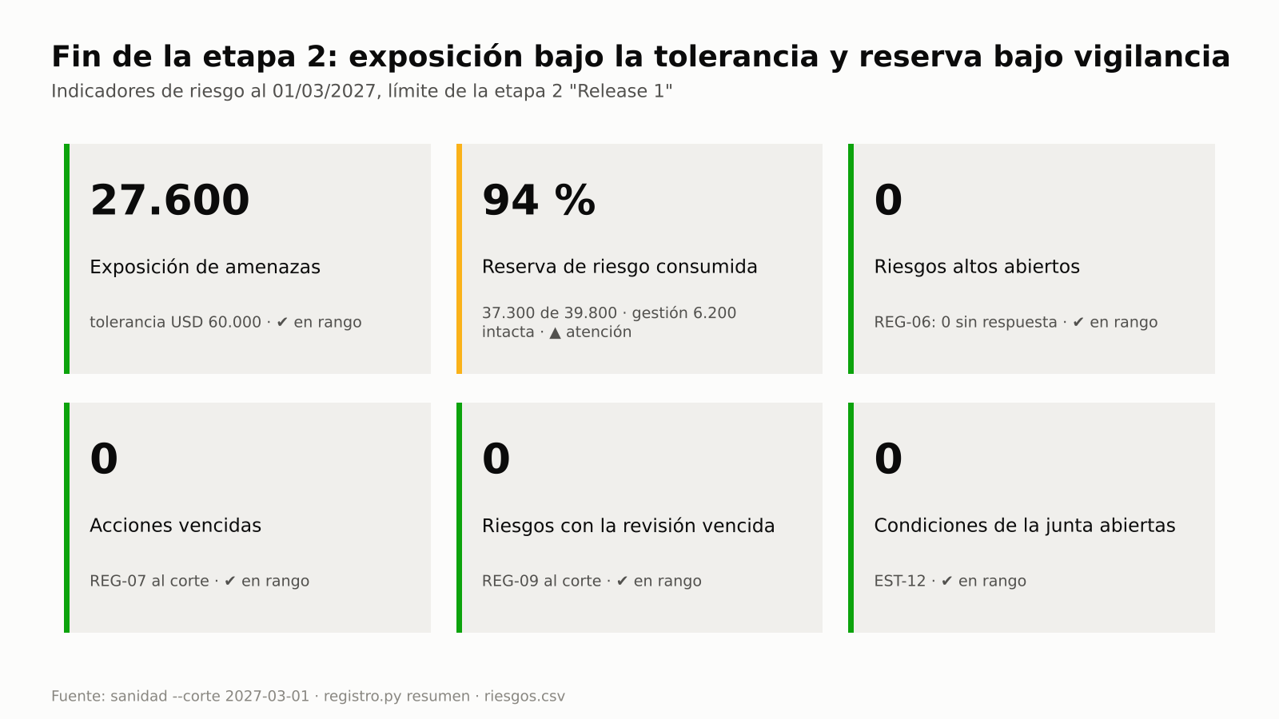
Paso 14 · Fin de la etapa 2: solo la reserva queda en atención
Cómo leerlo
▪ P-001: el agente propone retirar R-005; Diego lo aprueba
▪ «risk budget» encuentra D-008, D-015 y D-018
▪ D-020 reemplaza a D-018: DEC-06 de 2 a 0
▪ Exposición 27.600; condición cumplida (D-019)
Notes:
Con evidencia. El agente propone retirar R-005 (P-001) sin tocar el registro; Diego, propietario, lo aprueba: quien propone no aprueba, y la bitácora guarda las dos firmas. decision.py vigentes encuentra en español lo que se pide en inglés y muestra solo lo vigente: D-017 y D-018 vencen hoy (mañana serían DEC-06); Laura confirma D-017 y reemplaza D-018 con D-020, que deja la anterior como historia. Las tarjetas: exposición 27.600, cero altos abiertos, cero acciones y revisiones vencidas, condición cumplida (D-019); solo la reserva queda en atención y se recalcula con el plan de la etapa 3. Lecciones L-001 y L-002.

Slide 41
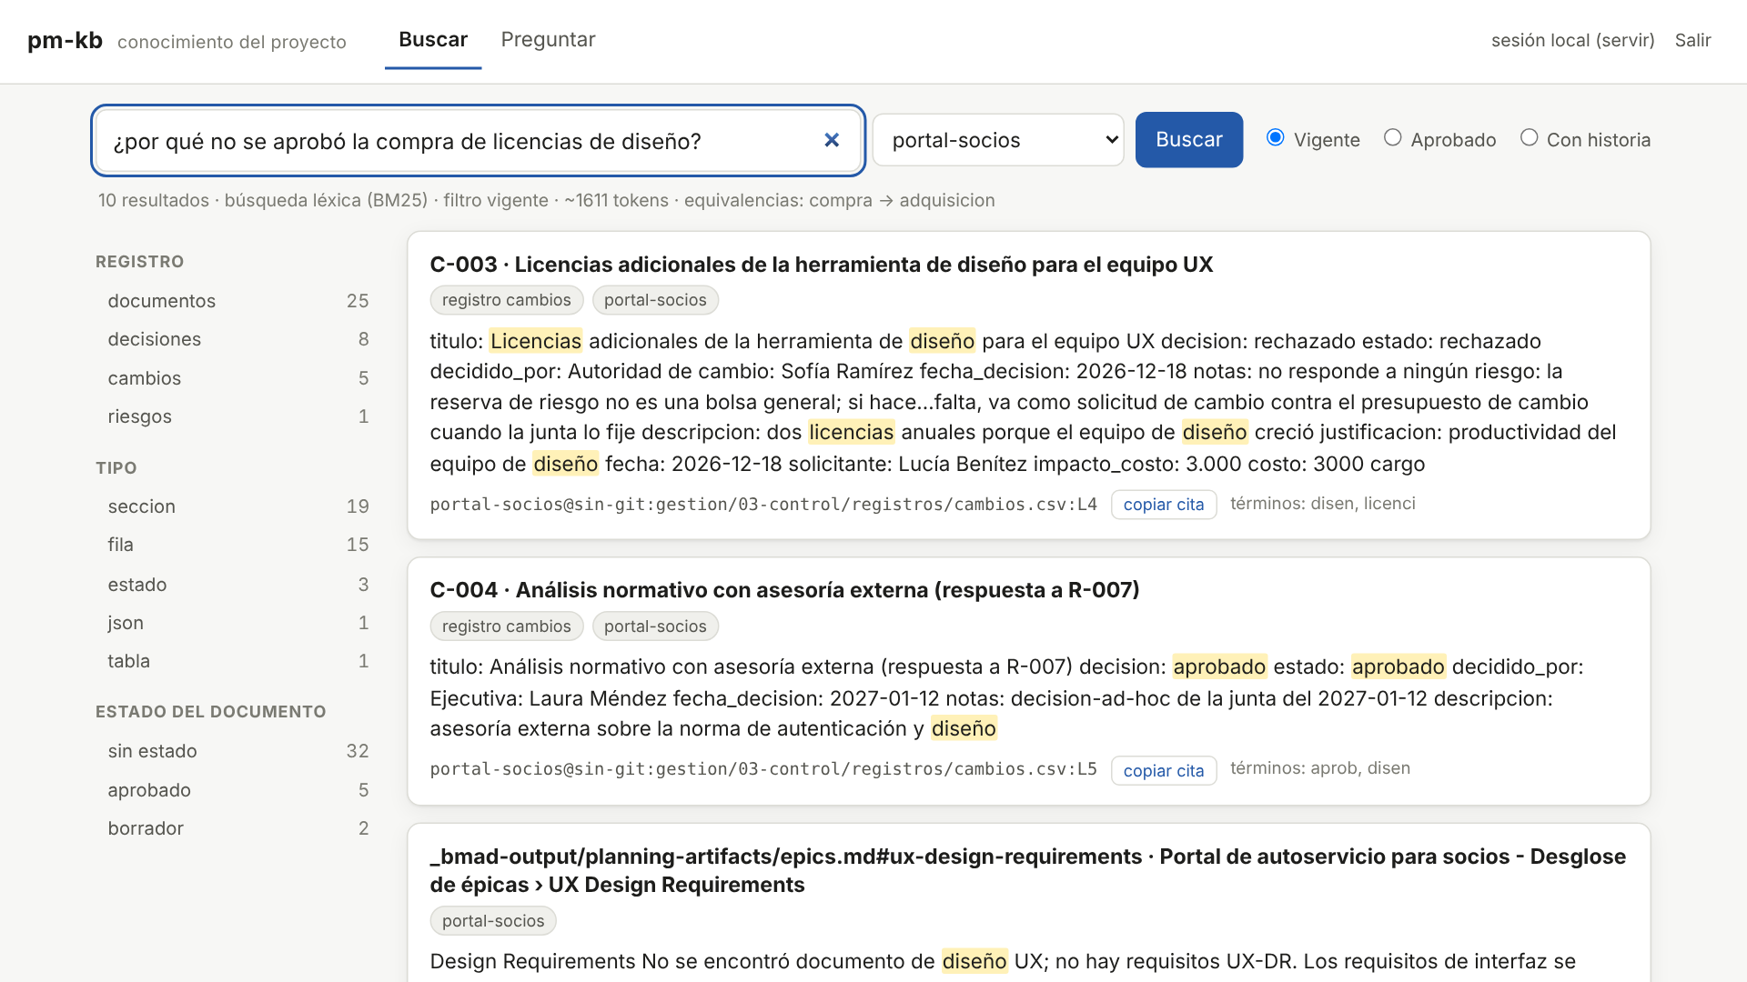
Paso 16 · La pregunta de la junta, respondida con cita
Para mirar
▪ «¿Por qué no se aprobó la compra de licencias de diseño?»
▪ C-003 primero: rechazado por Sofía, con el motivo
▪ Cita: proyecto, commit (sin-git), archivo y línea
▪ Ficha de R-003 con sus relaciones y versiones del business case
▪ pm-kb solo lee: la fuente sigue siendo la carpeta
Notes:
Opcional: requiere pm-kb (INSTALACION-WSL2.md §8 o INSTALACION-DOCKER.md §8). En la terminal, pm-kb indexar --proyecto portal-socios --ruta . y pm-kb servir; en Claude Code, con el MCP registrado, el prompt del paso 16. C-003 aparece primero con «no responde a ningún riesgo: la reserva de riesgo no es una bolsa general». Si hay tiempo, la ficha de R-003 con el grafo (g1-kb-ficha.png) y la comparación v1.0 → v1.1 del business case, con la sección agregada por R-007 (g1-kb-versiones.png). La cita dice sin-git porque la carpeta del caso no es un repositorio git; con git, lleva el commit.

Slide 42
Ejercicio · Parte B: la revisión de tu registro
1
2
B1: revisiones, acciones, disparadores, condiciones y lo primero de hoy
B2: consumo de la reserva frente al EMV residual
3
4
B3: tu regla de revisión en una línea
10 minutos; autoevaluación al final de la hoja
Notes:
Si el asistente no tiene reserva de riesgo formal, que anote cuánto se gastó en respuestas a riesgos y de qué partida salió. Mostrar el ejemplo resuelto de la hoja al terminar.

Slide 43
Mensajes clave de la clase 2
✓ Un registro vale lo que su última revisión: REG-09 avisa cuando vence
✓ Con el plan escrito, el disparador es una decisión de minutos; el radar la pone primera
✓ La reserva es un presupuesto vivo: propósito (CAM-02) y alerta (CAM-03)
✓ Lo que no cierra por números lo decide la junta, con expediente, matriz y motivo; EST-12 y DEC-06 lo siguen
✓ Siguiente: E2E-2, el cambio y su presupuesto
Notes:
Puente a E2E-2: las licencias no eran un riesgo, eran un cambio. En el próximo caso vemos quién decide cada cambio, contra qué presupuesto se cobra y qué pasa cuando excede la autoridad delegada.

Slide 44
Glosario (1/3)
Término | Definición
Amenaza y oportunidad | Riesgo con efecto negativo (amenaza) o positivo (oportunidad) sobre un objetivo; las respuestas a una oportunidad buscan aumentar su probabilidad o su impacto (explotar, mejorar).
Apetito y tolerancia | Apetito (risk appetite): cuánto riesgo acepta la organización en cada tipo de objetivo. Tolerancia: margen fijado por la junta; superarlo es una excepción que decide un nivel superior.
Decisión vigente | Decisión que ninguna posterior de igual o mayor nivel reemplazó; decision.py vigentes muestra la cadena de reemplazos y la sanidad avisa DEC-06 cuando vence su fecha de revisión.
Término | Definición
Disparador y plan de contingencia | Disparador (trigger): señal observable que activa la contingencia. Plan de contingencia: respuesta preparada que se ejecuta solo si se alcanza el disparador, con acciones, monto, fuente (la reserva de riesgo) y quién la autoriza, escritos antes de necesitarla.
Enfoque de gestión de riesgos (risk management approach) | Documento que fija procedimiento, escalas, apetito, tolerancia, presupuesto, roles y cadencia de revisión.
Expediente de decisión | Contexto que aplica a una decisión, reunido y citado por decision.py expediente: quién decide, tolerancias, saldo de la reserva, apetito, registros relacionados, RACI y cifras de otros scripts. Es evidencia, no instrucciones.
Fecha de revisión | Columna fecha_revision de riesgos.csv: cuándo se vuelve a mirar cada riesgo. Si pasa y el riesgo sigue abierto, la sanidad avisa con REG-09.
Notes:
Glosario del caso E2E-1: 25 términos, página 1 de 3.

Slide 45
Glosario (2/3)
Término | Definición
Hoja de riesgo | Ficha de un riesgo sobre la línea, con evaluación, respuesta y justificación para que decida la junta.
Issue | Algo que ya ocurrió y hay que gestionar; un riesgo materializado pasa a ocurrido y se abre un issue.
Junta del proyecto (project board) | Ejecutiva, usuaria sénior y proveedor sénior; decide tolerancias, presupuestos y excepciones.
Límite de etapa (stage boundary) | Cierre de una etapa: auditoría, lecciones, plan de la siguiente y decisión de la junta.
Matriz multicriterio y sensibilidad | Comparación de opciones con criterios y pesos explícitos fijados antes de puntuar (suma ponderada), eliminatorios y opciones dominadas; la sensibilidad dice con qué peso pasaría otra opción a primera. La recomendada es una propuesta: decide una persona.
Término | Definición
Matriz RACI | Por elemento (paquete, requisito, decisión): un solo A que rinde cuentas, quién lo hace (R), a quién se consulta antes (C) y a quién se informa después (I). Refleja la autoridad de PRINCE2; no la reemplaza.
Presupuesto de riesgo (risk budget) | Monto que fija la ejecutiva para respuestas y contingencias de riesgos identificados: respuestas + EMV residual.
Probabilidad × impacto (P×I) | Puntuación de 1 a 25 que ubica un riesgo en el mapa de calor; en el caso, alto ≥ 15, medio 6–12, bajo ≤ 5.
Propietario del riesgo (risk owner) | Persona que responde por el riesgo y acepta su respuesta.
Propuesta | Cambio a un registro que sugiere un agente (registro.py proponer) y que solo se aplica cuando lo aprueba una persona distinta de quien lo propuso.
Notes:
Glosario del caso E2E-1: 25 términos, página 2 de 3.

Slide 46
Glosario (3/3)
Término | Definición
Registro de riesgos (risk register) | Lista de riesgos con causa, evento, efecto, evaluación, respuesta, propietario y estado; en pm-method, riesgos.csv.
Reserva de gestión (management reserve) | Fondo para lo no previsto, fuera del presupuesto de riesgo; recibe la provisión para riesgos no identificados y solo la libera la junta.
Respuesta y riesgo residual | Respuesta: acción elegida frente a un riesgo (evitar, reducir, transferir, compartir, preparar una contingencia, aceptar o escalar; explotar o mejorar para una oportunidad). Riesgo residual: probabilidad e impacto esperados después de aplicarla.
Resumen de inicio de sesión y radar | Lo que pm-method agrega al abrir cada sesión: el estado derivado de los registros (estado.py contexto) y una línea de radar con lo que hay que decidir, escalar, desbloquear y vigilar. Manda sobre la memoria.
Término | Definición
Riesgo secundario (secondary risk) | Riesgo nuevo que crea una respuesta; su EMV se descuenta del valor neto de la opción. En el caso, la penalidad del SLA de R-003 no cubre el atraso.
Sanidad | Control automático de pm-method que, en cada corrida, informa hallazgos ERROR, AVISO o INFO con su código.
Valor monetario esperado (EMV) y exposición | EMV: impacto en dinero por la probabilidad convertida a porcentaje (P1 10 % … P5 90 %). Exposición: suma del EMV de las amenazas abiertas, que se compara con la tolerancia.
Valor neto de una opción | EMV inherente − EMV residual − EMV del riesgo secundario − costo; la de mayor valor neto bajo la línea es la recomendada, y decide el propietario.
Notes:
Glosario del caso E2E-1: 25 términos, página 3 de 3.

